Slide 1
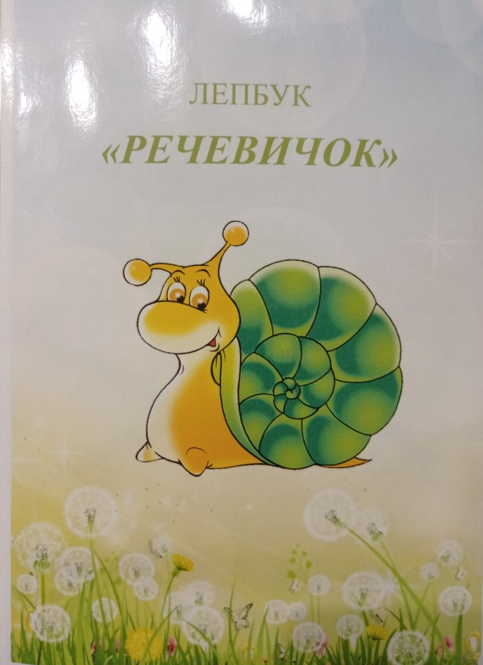
Муниципальное дошкольное образовательное учреждение
детский сад № 13 г. Сердобска.
ЛЕПБУК
«РЕЧЕВИЧОК».
Выполнила: Орлова Елена Александровна , воспитатель МДОУ детский сад № 13 г.Сердобска,

Slide 2
Цель создания лэпбука «Речевичок»: повышение уровня речевого развития у детей дошкольного возраста.
Образовательные задачи:
Проверить прочность усвоенного материала по развитию речи.
Коррекционно-развивающие задачи:
Закрепить умение находить слова с заданным звуком;
Закрепить умение правильно составлять фразы;
Закрепить умение составлять рассказ по сюжетным картинкам;
Закрепить умение правильно отвечать на поставленный вопрос.
Воспитательные задачи:
Воспитывать интерес к речевым играм.

Slide 3
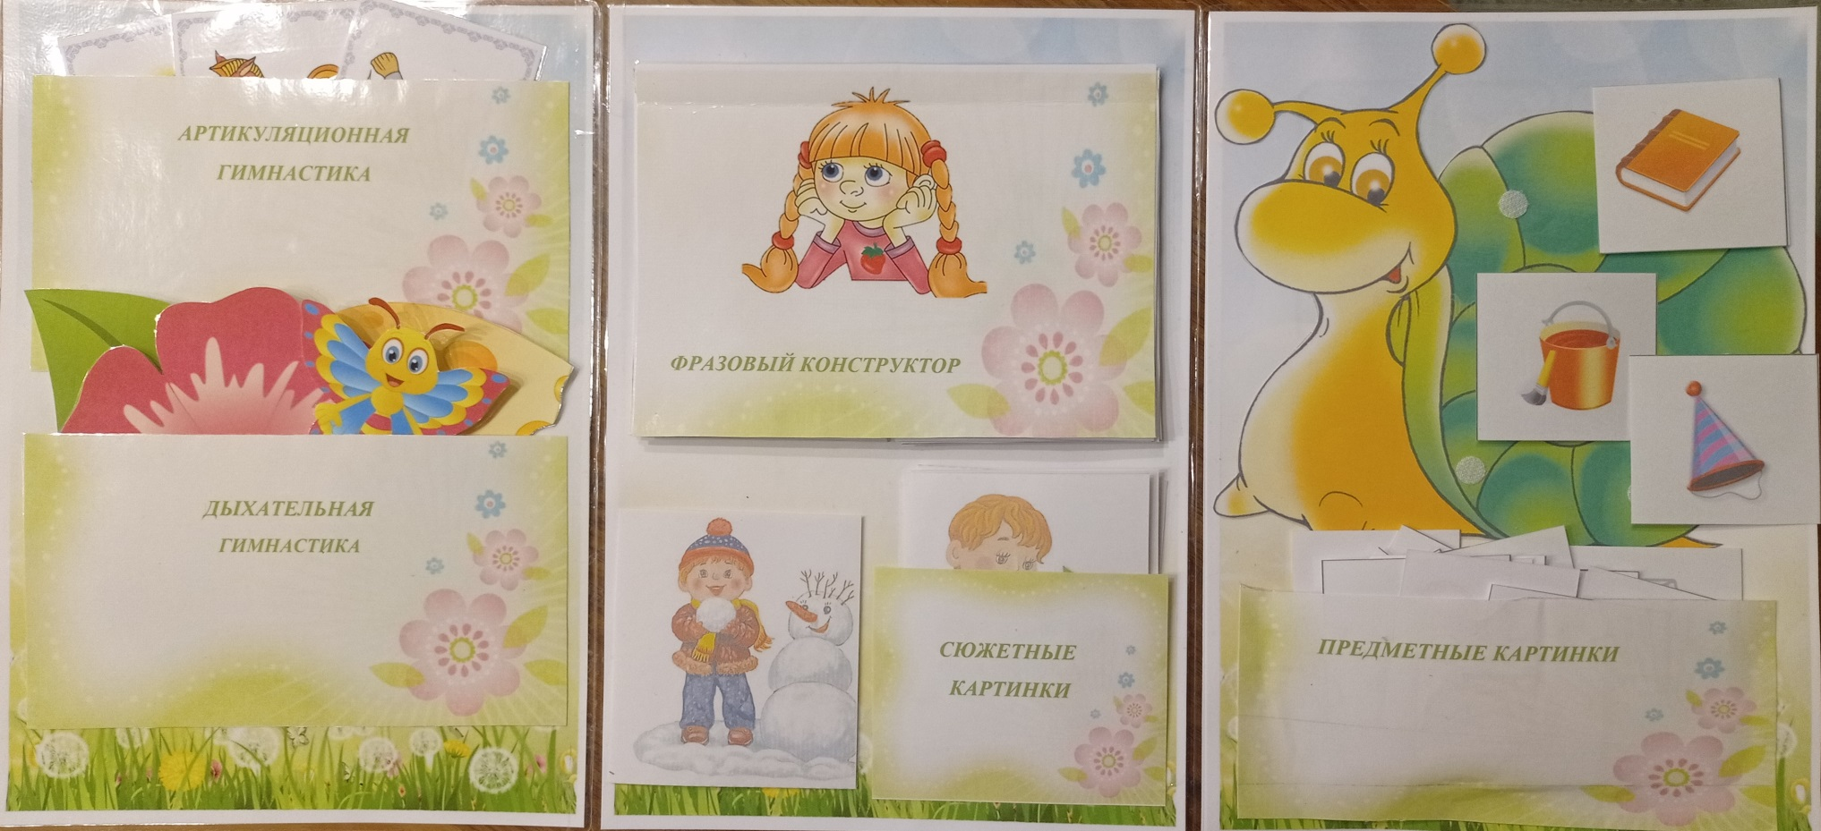
Информация в лепбуке «Речевичок» представлена в виде кармашек с вынимающимися карточками, которые ребенок может доставать, перекладывать, складывать по своему усмотрению и картинок с липучками.

Slide 4
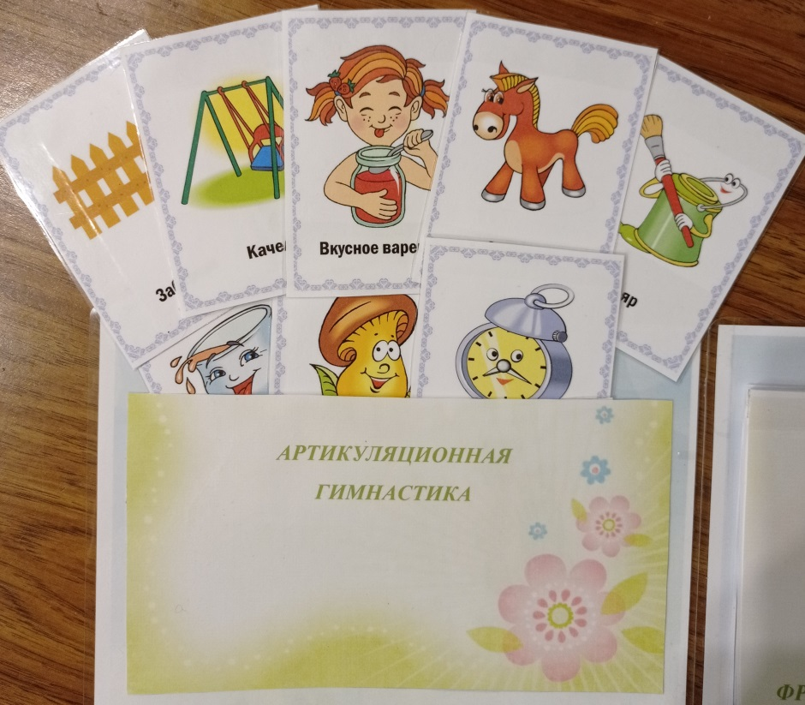
Артикуляционная гимнастика Цель: выработка правильных движений артикуляционных органов (щек, губ, языка, мягкого неба), необходимых для четкого и правильного произношения конкретного звука (или группы звуков), а так же укрепление мышц речевых органов, которые не имеют нужного тонуса. Ход игры: Ребенок достает из кармашка картинку с изображением артикуляционного упражнения, вспоминает расположение губ, языка и выполняет упражнение. При этом, осуществляет самоконтроль - смотрит в зеркало и следит за правильностью выполнения упражнения.

Slide 5
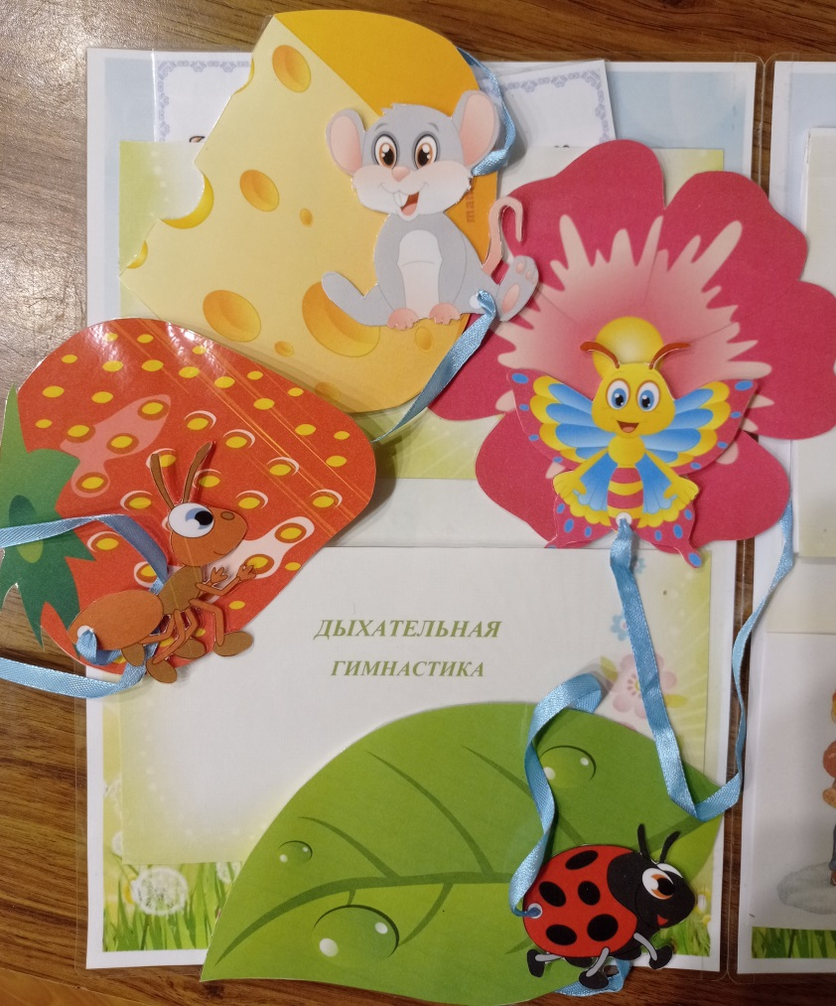
Дыхательная гимнастика
Цель: развитие и совершенствование диафрагмального дыхания.
Ребенок достаточно глубоко вдыхает, при этом максимально наполняя лёгкие и расширяя грудную клетку, а выдыхая, дует на картинку и тем самым освобождает лёгкие от воздуха, который там остался, выталкивая его с помощью сжатия лёгких.

Slide 6
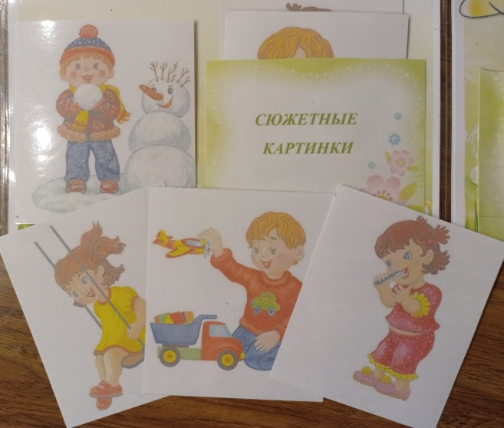
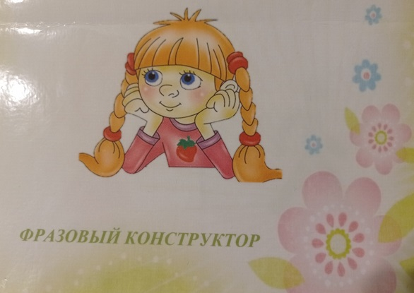
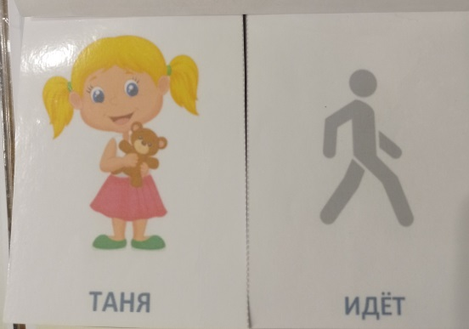
Дидактическая игра «Расскажи-ка» Цель: формирование связной описательной речи, умение составлять рассказ-описание по сюжетным картинкам. Ход игры : Рассмотрев сюжетную картинку, ребенок составляет рассказ.
«Фразовый конструктор»
Цель: формирование и развитие связной стороны речи детей.
«Фразовый конструктор» - это наглядная опора для высказывания. «Опираясь на глаза» - ребенок проговаривает последовательность слов. Таким образом, идет не заучивание слов и предложений, а направленное формирование языковой способности.

Slide 7
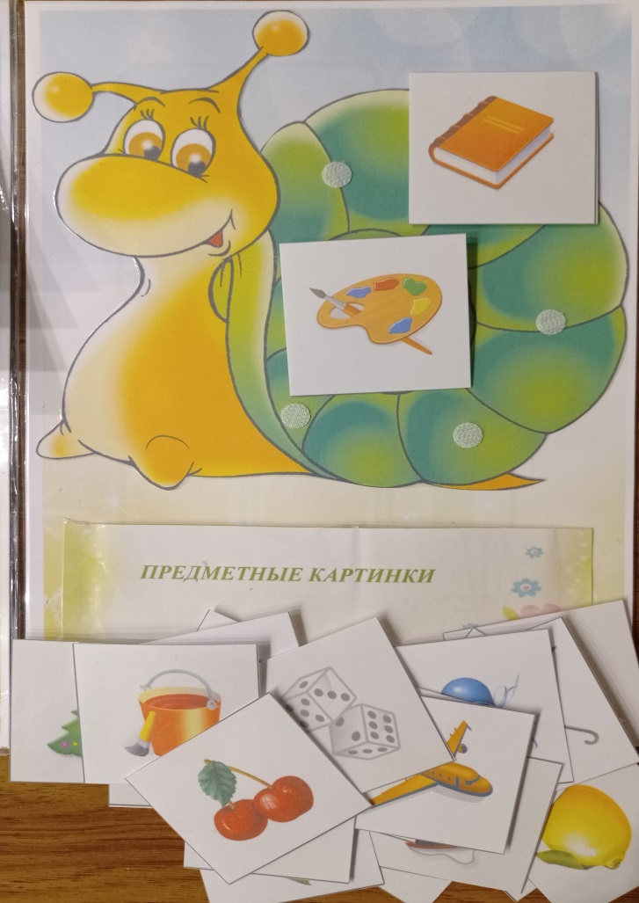
Дидактическая игра «Звуковая улитка»
Цель: закрепление умения выделять определенные звуки в слове и называть слова с заданным звуком.
Ход игры: дети называют «цепочку» слов, в которой каждое новое слово начинается с последнего звука предыдущего (жуК-КусТ-ТрамвАЙ-ЯкоРЬ-Репка и т.д.) или подбирают слова с одним и тем же заданным звуком.

Slide 8
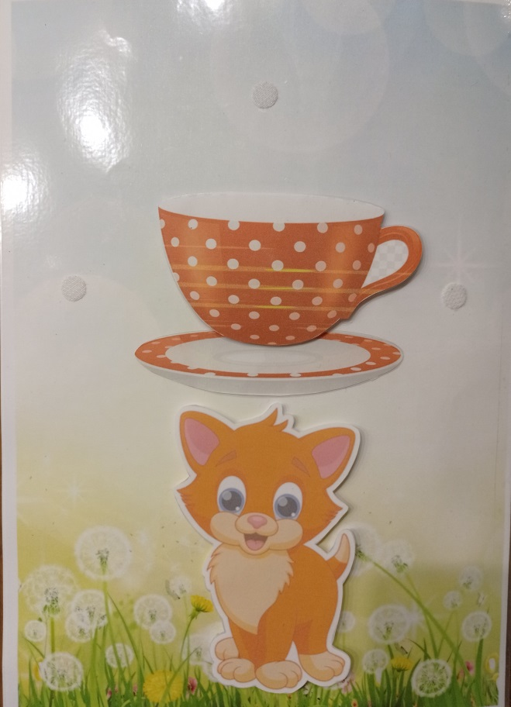
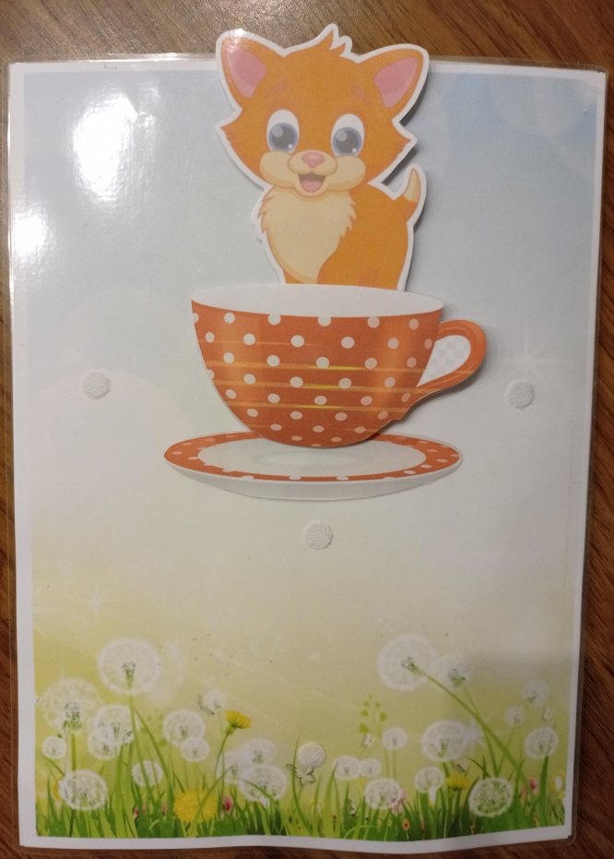
Дидактическая игра «Где котенок?» Цель: закрепление умения у детей правильно употреблять предлоги, согласовывать существительные и местоимения с глаголами. Ход игры: Ребенок, глядя на рисунок, составляет предложение о том, что он видит. Например: Котенок стоит Перед чашкой. Котенок спрятался За чашкой и т.д.

Slide 9
Пособие предназначено для воспитателей дошкольных образовательных учреждений, а также родителей воспитанников.
Лепбук «Речевичок» может быть использован как в процессе образовательной деятельности («Развитие речи», « Подготовка к обучению грамоте»), так и в совместной и самостоятельной деятельности детей, в индивидуальной работе с ребенком или подгруппой детей. Компактность, простота и мобильность использования лэпбука позволяет играть с ребенком за столом, в дороге, в домашних условиях.

Slide 10
СПАСИБО
ЗА ВНИМАНИЕ !

